Slide 1

Análisis de Datos Científicos y Geográficos
Prof. Ariel Aizenberg
Grupo 2:
Veronica Ainsa
Agustín Bertelli
Mauro Laciar

Slide 2




Resultados elecciones legislativas Santa Fé 2021
40,23%
31,30%
12,25%
4,52%
11,69%
Otros partidos

Slide 3
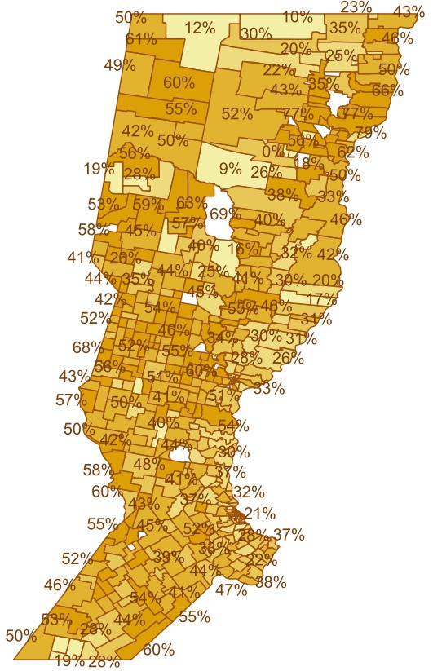

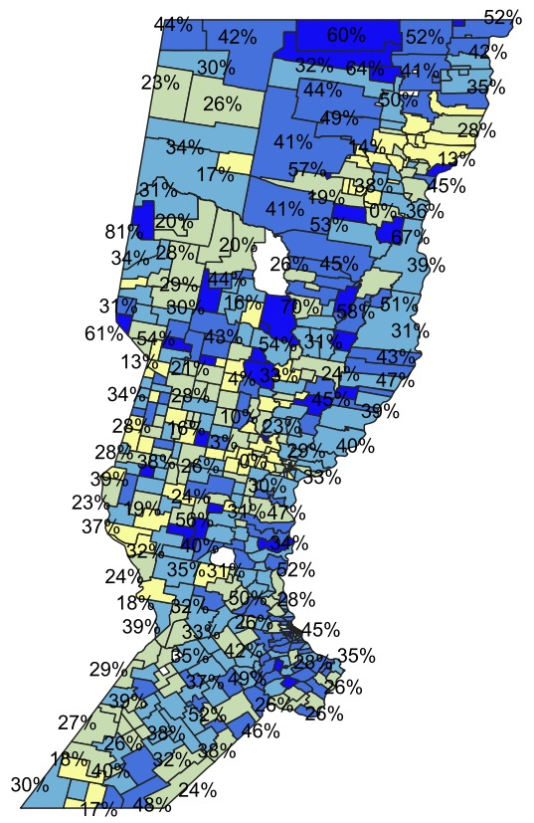

40,23%
31,30%

Slide 4

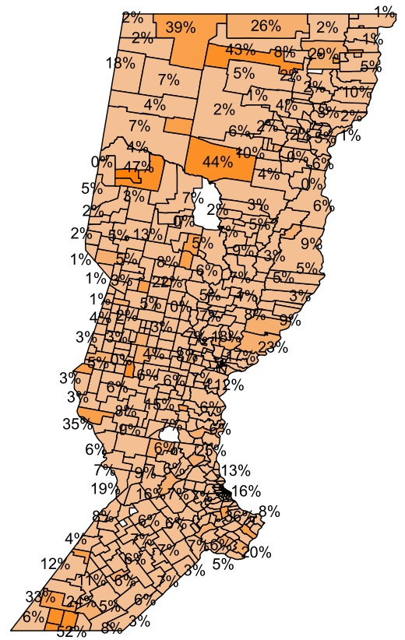

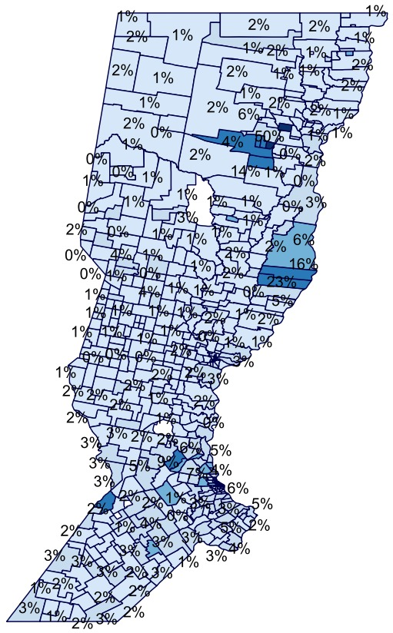
12,25%
4,52%

